Slide 1
ПРАКТИЧНА робота
Тема: Складові раціону людини. Раціональне харчування та енергетичні витрати
Мета роботи: Визначити склад і структуру раціону людини на прикладі власного досвіду. Оцінити енергетичні витрати студентів та скласти оптимальний раціон для їх забезпечення.
Матеріали та обладнання:
1. Побутові ваги.
2. Довідковий матеріал про склад та енергетичну продуктів харчування.
3. Годинник.
4. Довідковий матеріал про енергетичні витрати для різних видів робіт.

Slide 2
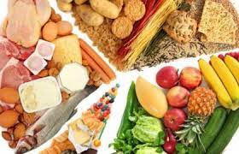
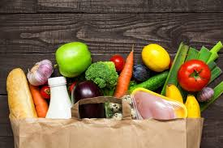
Спожиті продукти
Продукт харчування | Спожита кількість, г | Питома енергетична цінність, ккал/г | Сумарна енергетична цінність, ккал
Рис | 200 | 4,98 | 996
Кольорова капуста | 150 | 1,8 | 270
Кава з молоком | 150 | 3,9 | 665
Картопля жарена | 300 | 5,76 | 1728
Котлета куряча | 150 | 3,0 | 450
Сума | 950 | 19,44 | 4,109

Slide 3
Кількість поживних речовин
Продукт харчування | Спожита кількість, г | Вміст в 100 г продукту, г |  |  | Сумарне споживання, г
 |  | білків | жирів | вуглеводів | білків | жирів | вуглеводів
Кава з молоком | 150 | 3,2 | 1,8 | 2,9 | 4,8 | 2,7 | 4,3
Картопля жарена | 300 | 2,8 | 3,5 | 23,4 | 8,4 | 10,5 | 70,2
Котлета куряча | 150 | 12,0 | 5,0 | 7,0 | 18,0 | 7,5 | 10,5
Кольорова капуста | 150 | 1,9 | 0,3 | 5,0 | 2,9 | 0,5 | 7,5
Рис | 200 | 2,2 | 0,5 | 24,9 | 4,4 | 1,0 | 49,8
Сума | 950 | 22,1 | 11,1 | 63,2 | 38,5 | 22,2 | 142,3

Slide 4
Коефіціент фізичної активності
Дія | Тривалість, години | Коефіцієнт фізичної активності | Енергетичні витрати за добу, ккал
умивання | 0,08 | 1,6 | 192
одягання | 0,03 | 1,9 | 85
Прийом їжі сидячи | 0,25 | 1,5 | 562
Мийка посуду | 0,08 | 1,6 | 192
Приготування їжі | 1 | 1,8 | 2700
лекції | 3,60 | 2,0 | 10,8
душ | 0,25 | 1,7 | 637
Прогулянка повільна | 0,5 | 3,0 | 2250
СУМА | 6,15 | 30,2 | 6628

Slide 5
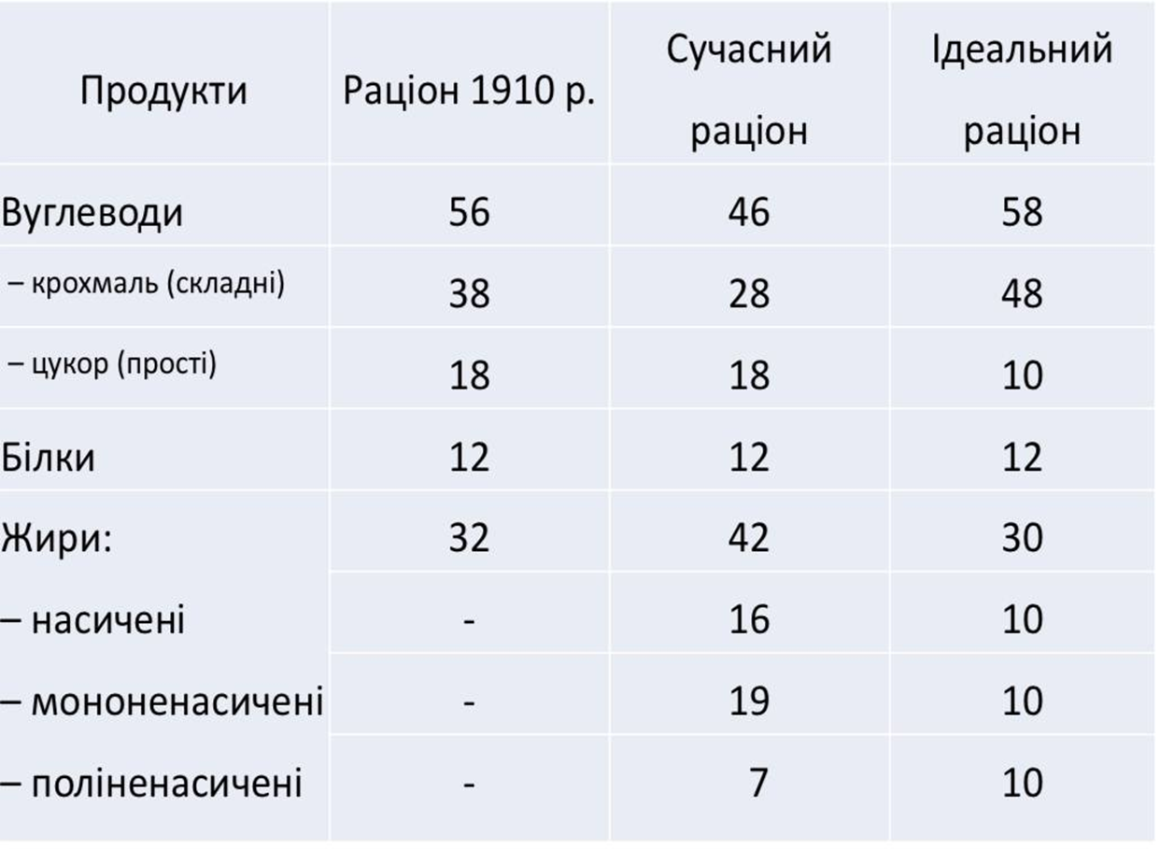
Мої показники
Білків 18,9
Жирів 10,9
Вуглеводів 70

Slide 6
Висновок
Отже, мій раціон більше підходить до ідеального, але вміст жирів трохи малий. Якщо вживати таку Їжу з наведеними показниками на постійній основі, і вести малорухливий спосіб життя, то це може призвести до надлишкової ваги. Але якщо брати до уваги мій коефіцієнт фізичної активності, який становить 6628 ккал на добу при з’їжених калоріях в раціоні на 4109, то можна зробити висновок, що я витрачаю енергії на 2519 ккал більше ,ніж споживаю ,тому в цілому мій раціон є нормальним при умові ,якщо я не хочу набирати вагу

